Slide 1



Балалардың көктемгі демалысын Наурызнама тұжырымдамасына сәйкес ұйымдастыру туралы
5 наурыз 2025 жыл

Slide 2
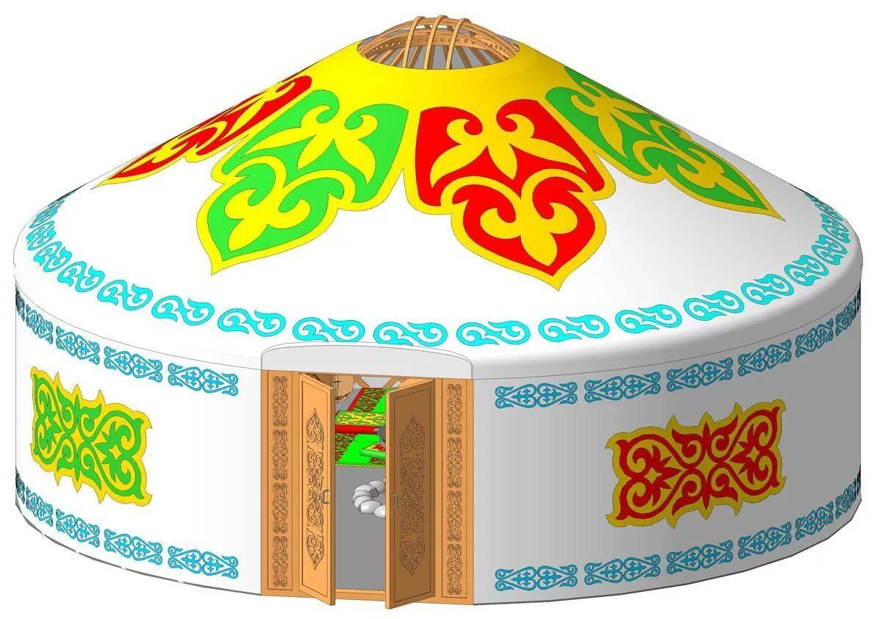


НАУРЫЗНАМА КҮНТІЗБЕСІ
14 наурыз
Көрісу күні
19 наурыз
Жаңару күні
15 наурыз
Қайырымдылық күні
20 наурыз
Ұлттық спорт күні
16 наурыз
Шаңырақ күні
21 наурыз
Ынтымақ күні
17 наурыз
Мәдениет және ұлттық салт-дәстүр күні
22 наурыз
Жыл басы
18 наурыз
Ұлттық киім күні
23 наурыз
Тазару күні
6

Slide 3
БІЛІМ БЕРУ БАСҚАРМАЛАРЫНА ҚОЙЫЛАТЫН МІНДЕТТЕР
№ | ТАПСЫРМАЛАР | МЕРЗІМДЕРІ
1 | Негізгі өңірлік іс-шаралардың жоспарын әзірлеу (Желілік кесте) | 5 наурызға дейін
2 | “Оқу сағаттарын", "Оқу марафондарын" және басқа да кітап іс-шараларын ұйымдастыру | 17 наурыз
3 | "Ұлттық киімім күні" тақырыптық челленджін қолдау | 18 наурыз
4 | Тоғызқұмалақ, асық ату, садақ тарту және басқа да ұлттық спорт түрлері бойынша турнирлер өткізіп, жеңімпаздарға «Наурыз» логотипі бар естелік сыйлықтар мен ұлттық тәттілер табыстау | 20 наурыз
5 | Барлық материалдарда бірыңғай хештегті пайдалану #nauryznama2025 | Тұрақты түрде

Slide 4

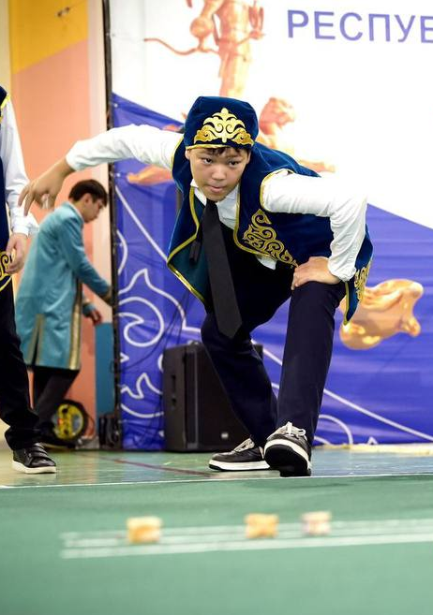
«БІРТҰТАС ТӘРБИЕ» БАҒДАРЛАМАСЫМЕН ҮНДЕСТІРУ
Мәдениет және ұлттық салт-дәстүр күні
Ұлттық киім күні
Ұлттық спорт күні
«Балалар кітапханасы» жобасы аясында кітап сыйлау, ақын-жазушылармен бірге кітап оқу, қолтаңба алу
Аптаның бір күнінде ұлттық киім кию дәстүрін жалпыхалықтық челлендж аясында насихаттау
#nauryznama2025
6

Slide 5
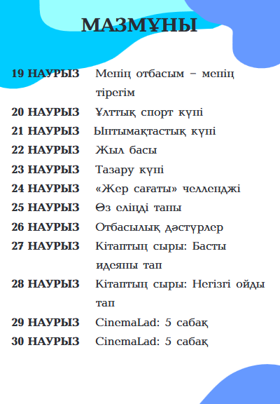
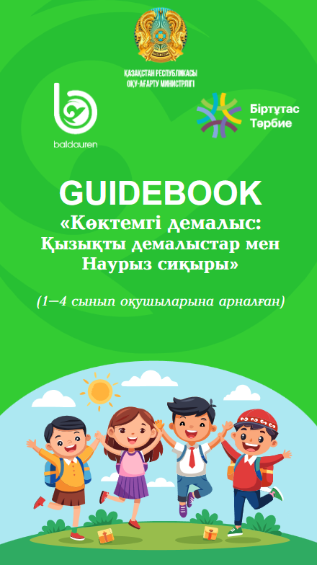
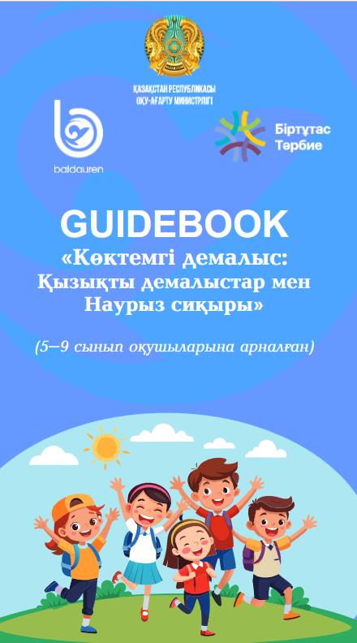
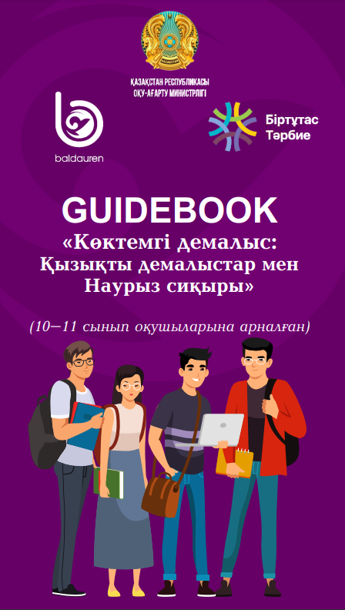
ГАЙДБУКТАР
1-4, 5-9, 10-11 СЫНЫПТАР

Slide 6



2025 жылғы наурызда прокатқа шығатын
балаларға ұсынылатын көркем және анимациялық фильмдердің тізімі
№ | Атауы | Жанр | Тілі | Жас шектеулері
1 | Жошы хан | деректі | қазақша | 14+
2 | Болмаған балалық шақ | көркем | қазақша | 14+
3 | Шоқан. Қашғарияға сапар | анимациялық | қазақша | 8+
4 | Менің атым Қожа | көркем | қазақша | 6+
Қазақстан Республикасының «Баланың құқықтары туралы» Заңына сәйкес, түнгі уақытта (22:00-ден 06:00-ге дейін) кәмелетке толмаған балалардың ойын-сауық орындарында заңды өкілдері немесе қамқоршыларынсыз болуына тыйым салынады.

Slide 7
Балалардың көктемгі демалысын Наурызнама тұжырымдамасына сәйкес ұйымдастыру жөнінде
НАЗАРЛАРЫҢЫЗҒА РАҚМЕТ!
5 марта 2025 года

